Slide 1
Introduction to Android Smali & Reverse Engineering
Zhibo Zhang

Slide 2
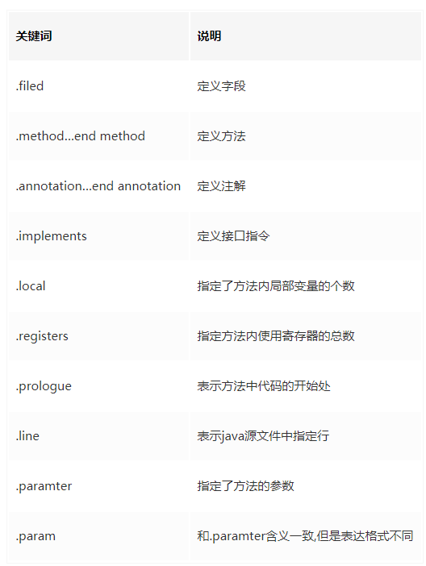
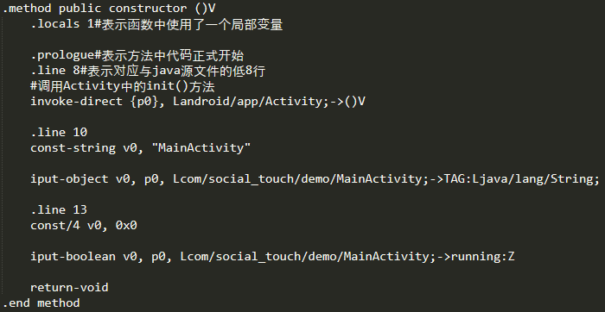
初识Smali
什么是Smali
Android虚拟机（Dalvik）反汇编代码
有什么作用
方便程序分析

Slide 3
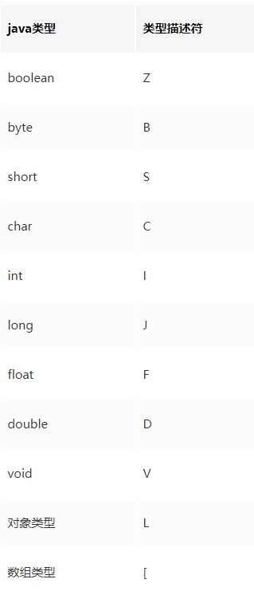
Smali数据类型及描述符
对象类型(L + 类全限定名)
例：Ljava/lang/String => String
数组类型([ + 类全限定名)
例：一维数组 [I => int[]
例：二维数组[[I => int[][]

Slide 4
Smali语法简介
常量声明
例：const/4 vA, 0
寄存器：vA
立即数：0
数据运算
add-int vA, vB, vC => vA = vB+vC
分支跳转
例: if-eq vA, vB, target => if(vA == vB) 即执行target处代码
函数调用
例: invoke-virtual StringBuilder->append(String)StringBuilder, v10, v8
通常用move-result vA表示将函数返回值存入vA中

Slide 5
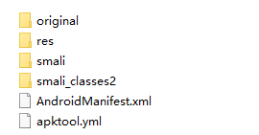
安卓逆向技术
Apktool工具(apktool.jar)
反编译apk：java -jar apktool.jar d apk_path -o output_path
打包apk: java -jar apktool.jar b target_folder
其他工具（进一步获取“源码”级别结果）
dex2jar: dex转jar文件（解压jar获取class文件）
smali/baksmali: dex格式文件与smali文件转换
JD-GUI: 查看.class文件

Slide 6
实验说明
Goal
逆向ics_lab_smali.apk，还原check()函数的java语言代码表示
指出能使程序输出为’err’的输入
指出能使程序输出为’IXWJM’的输入
作业提交
实验报告

